Slide 1
МУНИЦИПАЛЬНОЕ БЮДЖЕТНОЕ ОБЩЕОБРАЗОВАТЕЛЬНОЕ УЧРЕЖДЕНИЕ СРЕДНЯЯ ОБЩЕОЬРАЗОВАТЕЛЬНАЯ ШКОЛА СЕЛЬСКОГО ПОСЕЛЕНИЯ «СЕЛО МАЯК» НАНАЙСКОГО МУНИЦИПАЛЬНОГО РАЙОНА ХАБАРОВСКОГО КРАЯ
КАБИНЕТ
ПЕДАГОГА-ПСИХОЛОГА
ПЕДАГОГ-ПСИХОЛОГ:
Сотникова Екатерина Викторовна

Slide 2
Цель и задачи кабинета
Кабинет педагога-психолога – это помещение, основной целью которого является создание психолого-педагогических условий, позволяющих обучающимся школы успешно обучаться и развиваться в данной педагогической среде.
Задачи: сопровождение и поддержка обучения через индивидуальную работу; развитие у учащихся способностей к самопознанию, самоопределению и саморазвитию; развитие психолого-педагогической компетентности участников образовательного процесса и др.

Slide 3
Характеристика рабочего кабинета
Кабинет имеет площадь 31 кв.м.
Рабочее место – 1.
Кабинет предназначен для проведения индивидуальной и групповой психологической диагностики, для психологического просвещения, для психологической коррекции, для консультативной деятельности с участниками образовательного процесса и для работы с документами (обработка и интерпретация результатов обследования, оформление рабочей документации, планирование рабочей деятельности).

Slide 4
Функциональное использование кабинета
В кабинете педагога-психолога в соответствии с графиком и планом занятий на неделю проводится работа по следующим направлениям: индивидуальные и групповые консультации, диагностика, беседы, коррекционные и развивающиеся занятия, тренинги, пред профильная подготовка, с участниками образовательного процесса. Организационно-методическая работа.

Slide 5
Зонирование кабинета
С учётом задач работы педагога-психолога помещение территориально включает в себя несколько зон, каждая из которых имеет специфическое назначение и соответствующее оснащение. Рабочий кабинет педагога-психолога включает в себя:
Зону первичного приема,
Зону консультативной работы,
Зону диагностики,
Зону организационно-планирующей деятельности,
Зону коррекционно-развивающих занятий,
Зону песка (центр песка)
Зону релаксации и снятия эмоционального напряжения.

Slide 6
Зона первичного приема
В этой зоне ведется первичная беседа с родителями, официальные беседы с детьми, педагогами и пр.

Slide 7
Зона консультативной работы
Здесь предполагается создание доверительной и свободной обстановки, которая помогает посетителю, спокойно обсудить волнующие его проблемы.

Slide 8
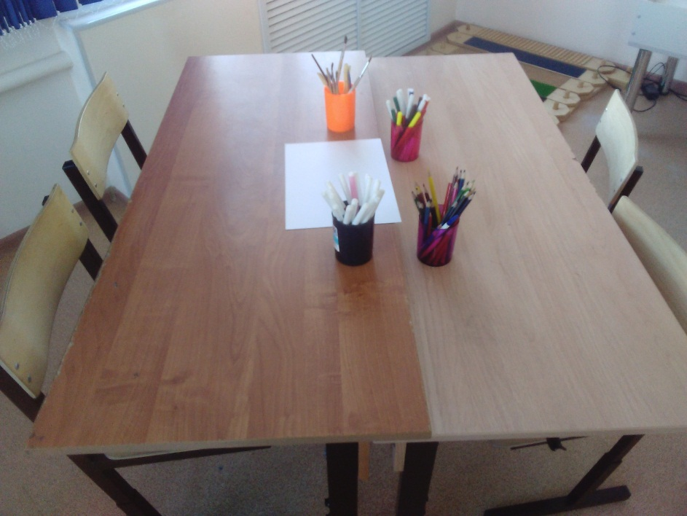
Зона диагностики
Эта часть кабинета предназначена для проведения обследований (в индивидуальной или групповой форме)

Slide 9
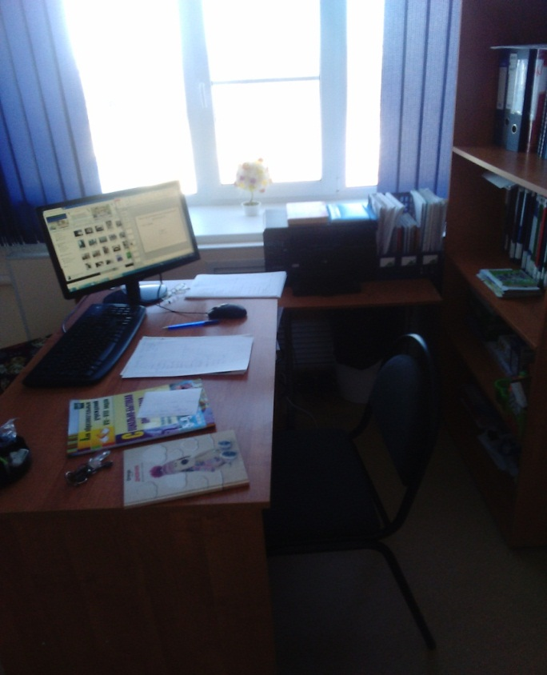
Зона организационно-планирующей деятельности
Необходимая для подготовки к работе (занятиям, консультациям и пр.), обработки данных, хранения материалов обследования, рабочей документации, методической литературы, пособий и пр.

Slide 10
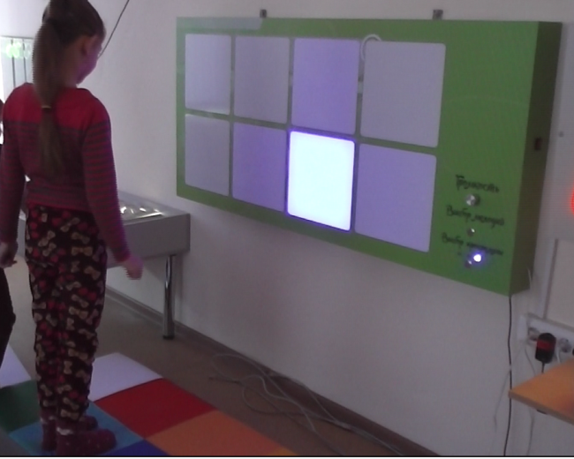
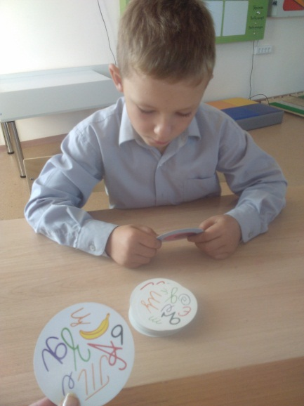
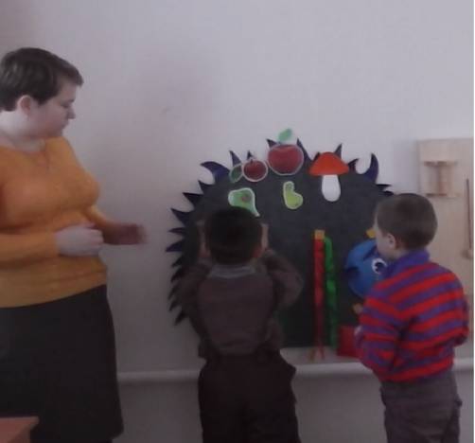
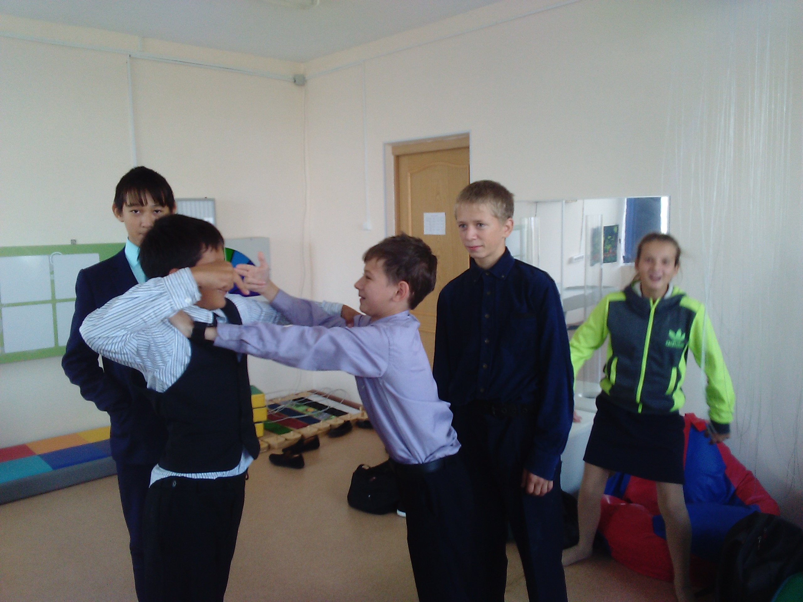
Зона коррекционно-развивающих занятий
Для проведения занятий в игровой форме, которые предполагают свободное размещение детей как на полу так и за столом или на других местах.

Slide 11
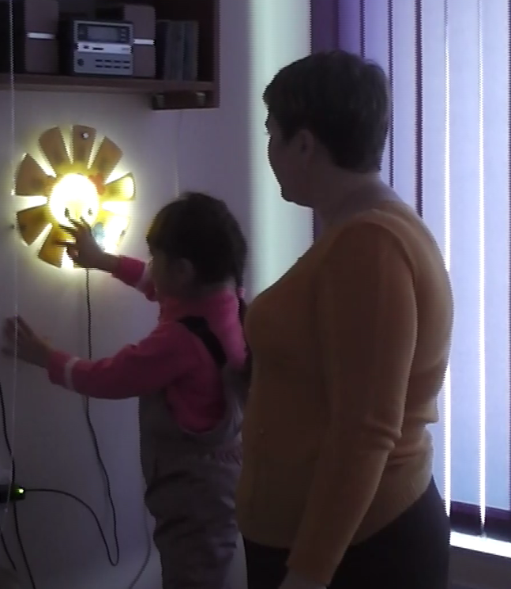
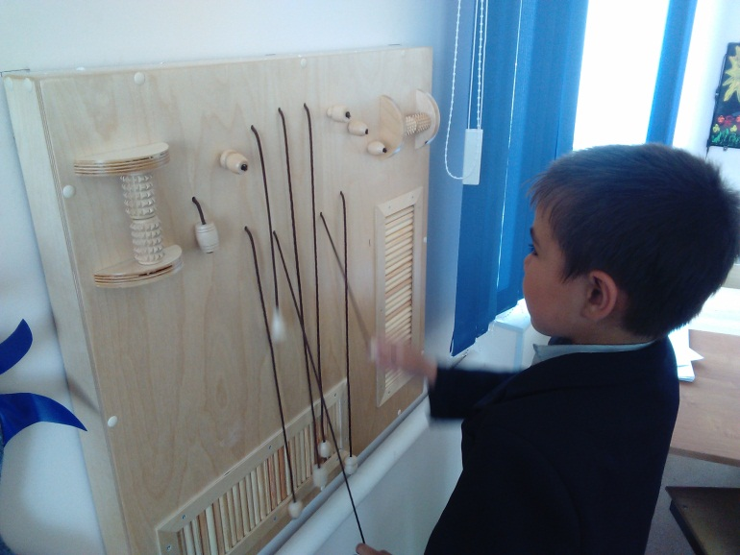
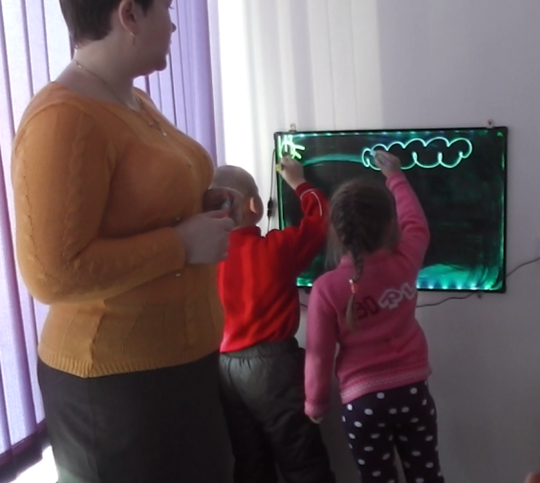
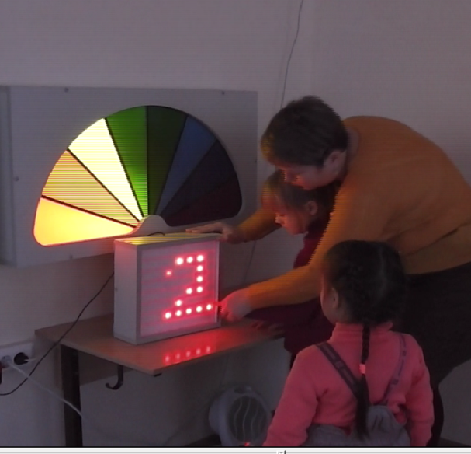
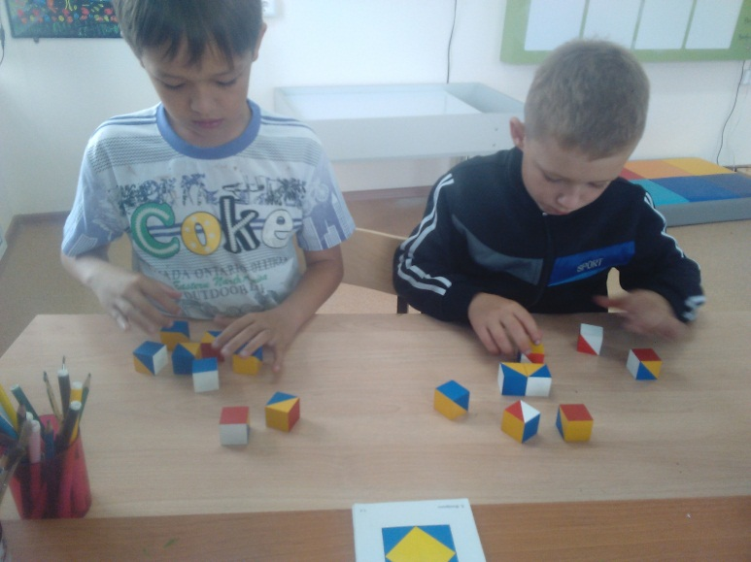
Зона коррекционно-развивающих занятий

Slide 12
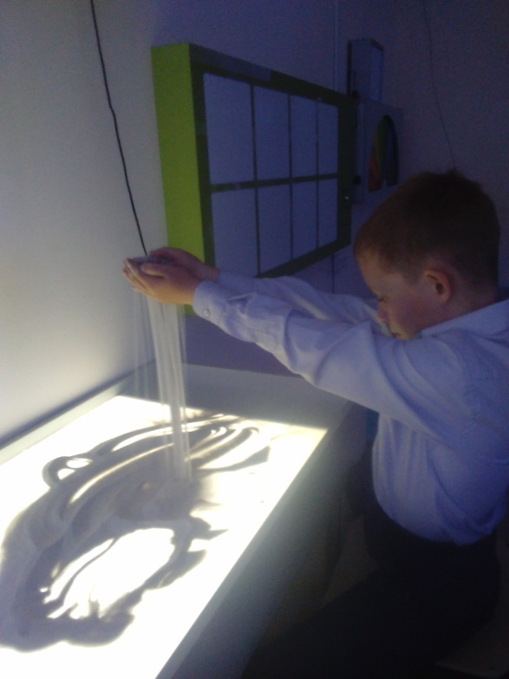
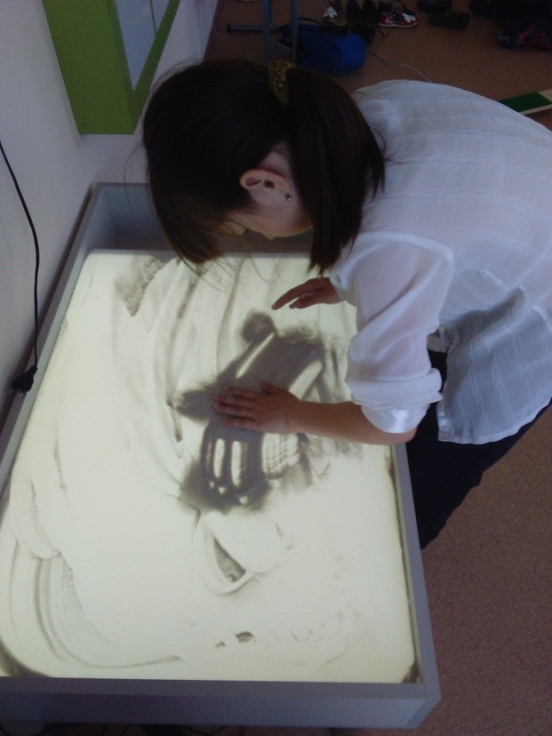
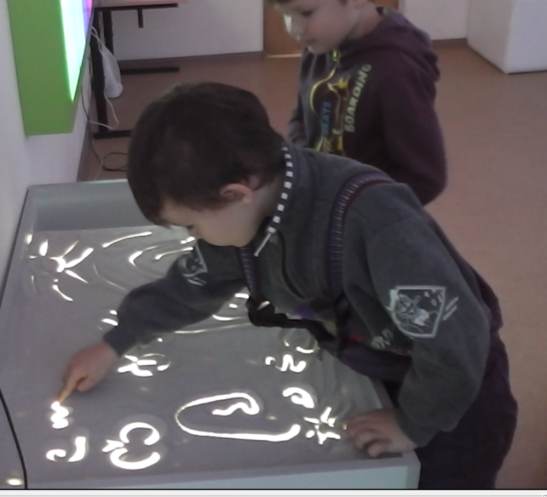
Зона песка
Предназначена для решения задач релаксации,
внутренних конфликтов, выражения и
отработки новых эмоциональных состояний.

Slide 13
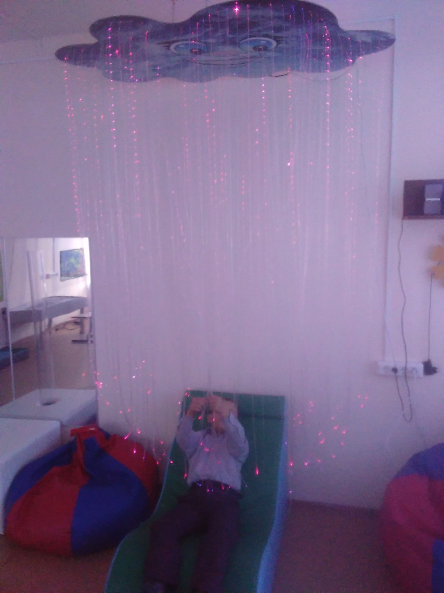
Зона релаксации и снятия эмоционального напряжения
Служит местом эмоциональной разгрузки как для детей, так и для взрослых, предполагает создание расслабляющей, успокаивающей обстановки

Slide 14
Просвещение
Знакомство педагогов и родителей с основными закономерностями и условиями благоприятного психического развития ребенка;

